Slide 1
Аялал жуулчлалын бүсчлэлийн бодлого, төлөвлөлтийн шийдэл, арга зам
Ө. АМГАЛАН доктор /Ph.D/
Хөгжлийн Газарзүйн Судалгааны Хүрээлэнгийн тэргүүн
МОНГОЛ УЛС, УЛААНБААТАР ХОТ
2025.02.11

Slide 2
Хөгжлийн бодлогын уялдаа, харилцан хамаарал
“Алсын хараа 2050” урт хугацааны хөгжлийн баримт бичиг
Бүсчилсэн хөгжлийн үзэл баримтлал
Аялал жуулчлалын тухай хууль [2023]
Хүлээгдэж буй үр дүн:
Бүсийн эдийн засгийн үндсэн болон дэд салбарын хөгжлийг дэмжих
Бүс нутгийн онцлогт тулгуурласан аялал жуулчлалын бодлого
Бүс болон орон нутгийн хөгжлийн төвтэй кластер үүсгэх
Аялал жуулчлалын олон төвт тогтолцоо, орц, гарцыг нэмэгдүүлэх
Бие даасан тогтолцоог бүрдүүлэх
Хүлээгдэж буй үр дүн:
Аялал жуулчлалыг бүсчлэн хөгжүүлэх
Улсын болон орон нутгийн аялал жуулчлалын бүсийг тогтоох
Бүсийн менежментийн төлөвлөгөө, тогтолцоог бүрдүүлэх
Хил орчмын болон хил дамнасан аялал жуулчлалыг хөгжүүлэх
Аялал жуулчлалын олон төвт тогтолцоо, орц гарцыг нэмэгдүүлэх
Шинэ сэргэлтийн бодлого
Боомтын сэргэлт
Хот, хөдөөгийн сэргэлт
Соёлын сэргэлт, Соёлын бүтээлч үйлдвэрлэл
Хүлээгдэж буй үр дүн:
Хил орчмын болон хил дамнасан аялал жуулчлалыг хөгжүүлэх
Аялал жуулчлалын нэвтрэх хүчин чадал, орц гарцыг нэмэгдүүлэх
Аялал жуулчлалын олон төвт тогтолцоог бэхжүүлэх
Хүлээгдэж буй үр дүн:
Аймаг, сум орон нутгийн нийгэм, эдийн засгийн өсөлт, эдийн засгийн үндсэн салбарыг бэхжүүлэх
НИТАЖ-ыг хөгжүүлэх замаар соёлын бүтээлч үйлдвэрлэлийн эдийн засгийн хүчин чадлыг нэмэгдүүлэх
Хүн амын шилжих хөдөлгөөнийг сааруулах, ажлын байрыг нэмэх

Slide 3
Бүсийн тэргүүлэх чиглэл, хөгжлийн бодлого ба аялал жуулчлал
Эрхэм зорилго: Үндэсний соёлоо дээдэлсэн, байгалийн унаган төрх, экосистемийн тэнцвэрт байдлыг хадгалан хойч үедээ өвлүүлсэн, эдийн засгийн төрөлжилт, дагналт, хоршилт бүхий ногоон үйлдвэрлэлийг хөгжүүлж, бүс нутгийн эдийн засгийн интеграцид нэгдсэн, хүн амын нутагшилт, суурьшлын тогтвортой тогтолцоотой, өрсөлдөх чадвартай бүсийг харьцангуй тэнцвэртэйгээр хөгжүүлнэ.
Үзэл баримтлал: 6 бүлэг, 1 эрхэм зорилго, 7 зорилго, 217 зорилт, арга хэмжээ хэрэгжүүлэхээр тусгасан. Нийт 21 аймаг, нийслэл Улаанбаатар хот 96 орон нутгийн хөгжлийн төвтэй байхаар төлөвлөсөн
Бүсийн тэргүүлэх чиглэл:
Баруун бүс: Байгалийн унаган төрх, олон үндэстэн ястаны түүх, ахуй соёлын баялаг өв санд тулгуурласан эко ба тусгай сонирхолын аялал жуулчлал,
Хойд бүс: Дэлхийн шим мандлын сүлжээний бүрэлдэхүүн-Хөвсгөл нуур, Сэлэнгийн савын эко системийн байгалийн унаган төрх, түүх, ахуй соёлын баялаг өв санд тулгуурласан, эко ба өвлийн аялал жуулчлал, амралт сувилалын кластер,
Төвийн бүс: Гурван улсыг холбосон эдийн засгийн коридор
Хангайн бүс: Байгаль, түүх соёл, археологийн үнэт өв санд тулгуурласан аялал жуулчлал, амралт рашаан сувилал,
Зүүн бүс: .....түүх соёлын өвд суурилсан аялал жуулчлал,
Говийн бүс: Говийн бүсийн байгаль, түүх соёл, палеонтологийн үнэт өв сангийн...

Slide 4
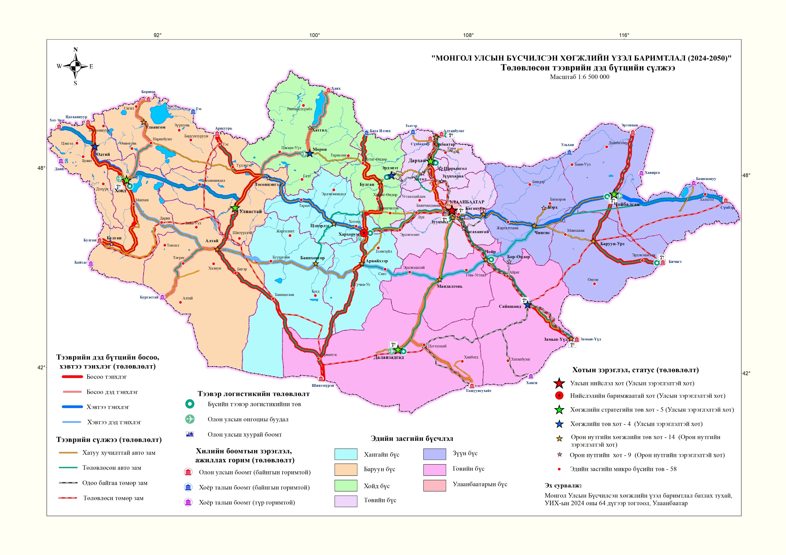
Монгол Улсын Бүсчилсэн хөгжлийн үзэл баримтлал (2024-2050)
УИХ-ын 2024 оны 64 дүгээр тогтоол.

Slide 5
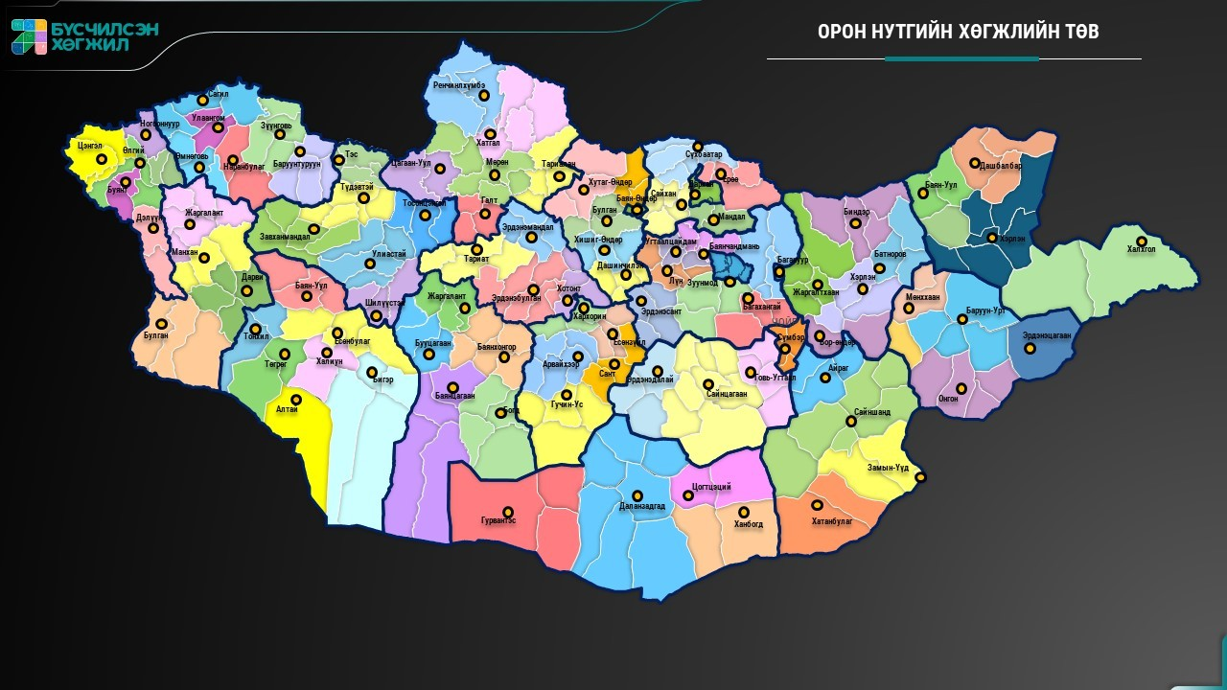

Slide 6
Аялал жуулчлалын бүсчлэл ба хуулийн заалт
Гуравдугаар бүлэг: АЯЛАЛ ЖУУЛЧЛАЛЫН БҮС.
16.1. Монгол Улс тодорхой газар нутгийг тогтвортой аялал жуулчлалыг хөгжүүлэх, гадаадын болон дотоодын хөрөнгө оруулалтыг татах, аялал жуулчлалын бүтээгдэхүүн, үйлчилгээг төрөлжүүлэн хөгжүүлэх зорилгоор орон зайн зохистой төлөвлөлтийг бий болгосон аялал жуулчлалын бүстэй байна.
16.2. Аялал жуулчлалын бүсийг дараах байдлаар ангилна:
16.2.1. улсын аялал жуулчлалын бүс;
16.2.2. орон нутгийн аялал жуулчлалын бүс.
Улсын аялал жуулчлалын бүс.
16.3. Улсын аялал жуулчлалын бүсийг тогтвортой аялал жуулчлалыг хөгжүүлэх, аялал жуулчлалын салбарт байгаль, түүх, соёлын өв, аялал жуулчлалын нөөцийг хамгаалах зорилгод нийцүүлэн Засгийн газраас тогтоож, хилийн заагийг батална.
16.4. Улсын аялал жуулчлалын бүсийн хилийн заагийг тогтоохдоо газрын асуудал эрхэлсэн төрийн захиргааны төв байгууллага болон Аялал жуулчлалыг хөгжүүлэх үндэсний хорооны саналыг авна.
16.5. Улсын аялал жуулчлалын бүсэд аялал жуулчлалын үйл ажиллагаа, газар ашиглалтад холбогдох техникийн зохицуулалт, стандартыг мөрдөх бөгөөд түүнд нийцсэн менежментийн төлөвлөгөөтэй байна.
16.6. Энэ хуулийн 16.5-д заасан менежментийн төлөвлөгөө, бүсийн аялал жуулчлалын маршрутыг аялал жуулчлалын асуудал эрхэлсэн төрийн захиргааны төв байгууллага (Яам) батална.

Slide 7
Аялал жуулчлалын бүсчлэл ба хуулийн заалт
16.7. Аймаг, нийслэлийн аялал жуулчлалын асуудал хариуцсан нэгж орон нутгийн аялал жуулчлалын бүсийн хилийн заагийг аймаг, нийслэлийн газар зохион байгуулалтын төлөвлөгөөнд нийцүүлэн боловсруулах
16.8. Орон нутгийн аялал жуулчлалын бүс нь менежментийн төлөвлөгөөтэй байна. Орон нутгийн аялал жуулчлалын бүсийн газар зохион байгуулалтын асуудлыг аймаг, нийслэл, сум, дүүргийн газар зохион байгуулалтын төлөвлөгөөний дагуу хэрэгжүүлнэ.
16.9. Улсын аялал жуулчлалын бүсэд хамаарах аймаг, нийслэл, сум, дүүргийн газар зохион байгуулалтын төлөвлөгөөнд энэ хуулийн 16.5-д заасан техникийн зохицуулалт, стандартыг мөрдөнө.
16.10. Орон нутгийн аялал жуулчлалын бүсийн менежментийн төлөвлөгөөг аймаг, нийслэлийн аялал жуулчлалын асуудал хариуцсан нэгж боловсруулж, аймаг, нийслэлийн ИТХ батална.
16.11. Улсын аялал жуулчлалын бүсийн менежментийг аялал жуулчлалын асуудал эрхэлсэн төрийн захиргааны төв байгууллага, орон нутгийн аялал жуулчлалын бүсийн менежментийг аймаг, нийслэлийн Засаг дарга хариуцан зохион байгуулна.
16.12. Аялал жуулчлалын бүсийн менежментийг бүхэлд нь, эсхүл тодорхой хэсгийг гэрээний үндсэн дээр хуулийн этгээдээр гүйцэтгүүлж болно.
16.13. Орон нутгийн аялал жуулчлалын бүсийн хилийн заагийг тогтоохдоо улсын аялал жуулчлалын бүсийн хилийн заагтай давхцуулж тогтоохыг хориглоно.
16.14. Улсын аялал жуулчлалын бүстэй орон нутгийн аялал жуулчлалын бүс давхацсан тохиолдолд тухайн хэсгийг холбогдох иргэдийн Төлөөлөгчдийн Хурал хүчингүй болгоно.
16.15. Улсын болон орон нутгийн аялал жуулчлалын бүсэд үйл ажиллагаа эрхлэх аялал жуулчлалын үйлчилгээний байгууллага болон нутгийн иргэдэд түшиглэсэн аялал жуулчлал эрхлэгч хоорондын орон зайн төлөвлөлтөд холбогдох техникийн зохицуулалт, стандартыг заавал дагаж мөрдөнө.

Slide 8
Аймаг, орон нутгийн бодлого ба аялал жуулчлалын бүсчлэл
Эдийн засгийн бүсийн тэргүүлэх чиглэл
Аялал жуулчлалын бүсчлэлийн кластер хөгжлийн бодлого
Эдийн засгийн бүсийн зөвлөл
Аялал жуулчлалын бүсчлэлийн бодлого, эдийн засгийн үр өгөөж
Аймгийн хөгжлийн бодлого, тэргүүлэх чиглэл
Аялал жуулчлалын бүсчлэлийн хамтын менежментийн бодлого
ИТХ-ын тогтоол, шийдвэр
Аялал жуулчлалын бүсчлэлийн менежмент, эрх зүйн орчин (10 - 15)
ЗД-ын үйл ажиллагааны хөтөлбөр
Аялал жуулчлалын бүсчлэлийн орон зайн төлөвлөлт, хөгжлийн бодлого
АЖ-ын бүсчлэлийн менежментийн төлөвлөлт
Аялал жуулчлалын бүсчлэлийн хэрэгцээ шаардлага, давуу тал
АЖ-ын бүсчлэлийн нөөцийн судалгаа

Slide 9
Аялал жуулчлалын бүсчлэлийг төлөвлөх үндэс суурь
Бүсчлэл гэдэг нь нутаг дэвсгэрийг системчлэн ангилах, үйл ажиллагаа, түүнд нөлөөлөх, чиглүүлэх арга хэрэгсэл, засаг захиргааны нэгжүүдийн нөөц, боломжийг нийтлэг эрх ашгийн үүднээс илүү үр дүнтэй ашиглах, харилцаа, хамтын ажиллагааг нь уялдуулж, зохицуулах, дангаараа шийдвэрлэх боломжгүй асуудлыг хамтран шийдэх боломж олгох, улмаар үндэсний хэмжээнд орон зайн нэгдсэн төлөвлөлт, хөгжлийн бодлогыг хэрэгжүүлэх механизм гэж ойлгоно
Аялал жуулчлалын бүс гэдэг нь аялал жуулчлалын бүс нь төрөлжсөн барилга, байгууламжтай үйлчлүүлэгчдийн (аялагчид, амрагчид) амарч эрүүлжүүлэх үйл ажиллагааг зохион байгуулахад шаардлагатай үйлчилгээ үзүүлдэг, бусад бүсээс ялгарах бие даасан шинжтэй газар нутаг юм гэж тодорхойлдог. Дэлхийн аялал жуулчлалын байгууллага (UNWTO)
Аймаг, орон нутгийн аялал жуулчлалын хөгжил, бодлогыг тодорхойлох, төлөвлөх, үйл ажиллагааны уялдаа холбоог хангах эхний алхам нь бүсчлэлийг зөв тодорхойлж, тогтоох ажил юм.
Аялал жуулчлалын орчны бүсчлэл
Аялал жуулчлалын дэд бүтцийн бүсчлэл
Аялал жуулчлалын брэндийн бүсчлэл
Аялал жуулчлалын менежментийн бүсчлэл
Аялал жуулчлалд оролцогчдын эрх үүргээр .. г.м, хэд хэдэн бүсчлэлийг тогтоож болно.

Slide 10
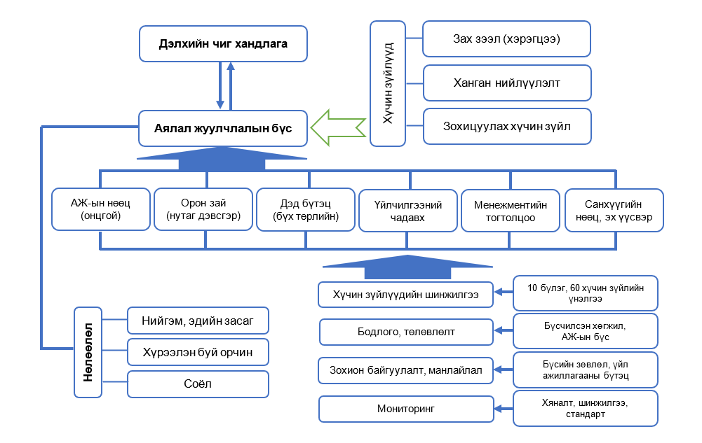

Slide 11
Аялал жуулчлалын бүсчлэлийг төлөвлөх үндэс суурь
Нийт нутаг дэвсгэр
Аялал жуулчлалын нөөц бүс
Аялал жуулчлал зөвшөөрөгдөх бүс
Аялал жуулчлалын үндсэн бүс

Slide 12
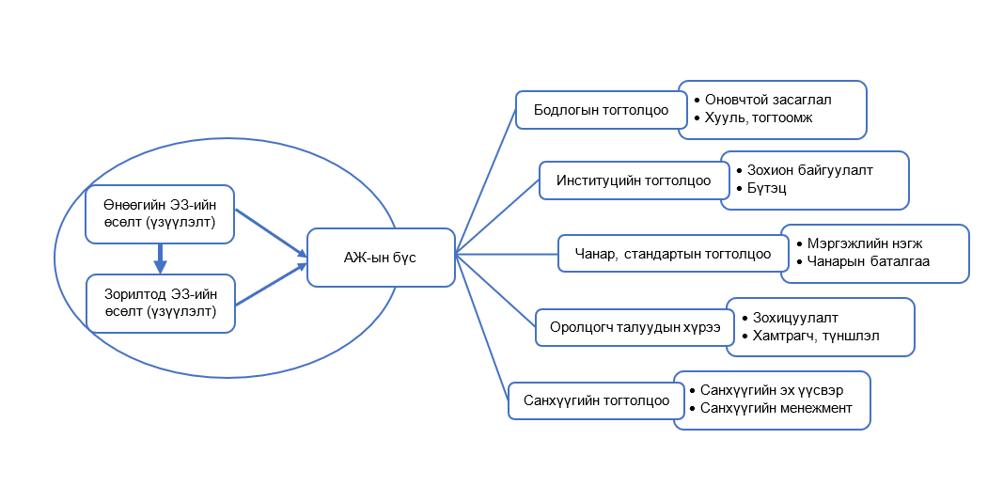

Slide 13
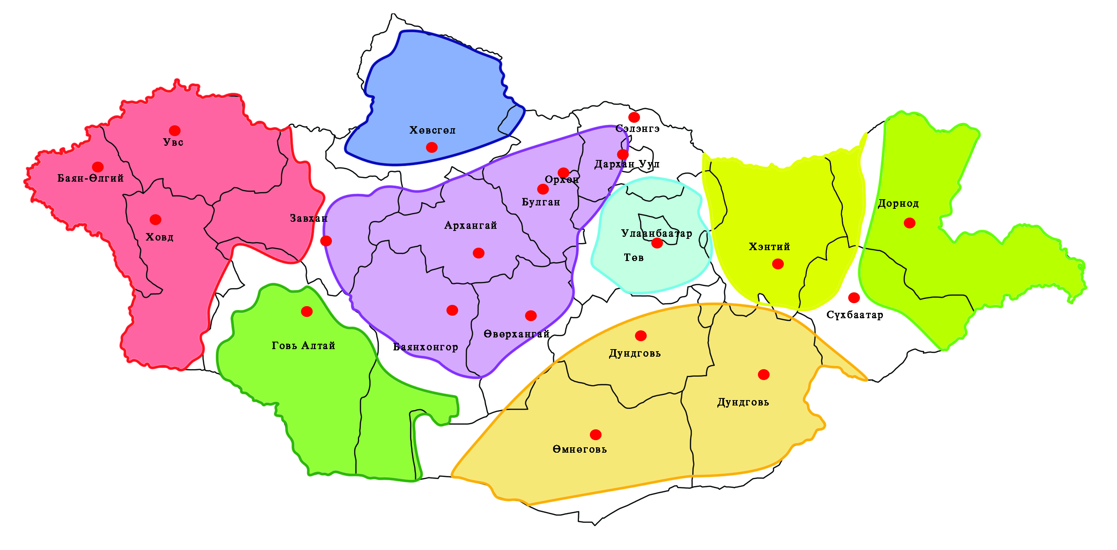
Аялал жуулчлалыг бүсчлэн хөгжүүлж ирсэн түүх, сургамж
Онгон дагшин байгаль, адал явдалт аялал, угсаатан, соёлын аялал жуулчлалын бүс.
MICE болон соёлын аялал жуулчлалын бүс
Түүх, археологи, олон ястан, угсаатны нүүдлийн соёл, адал явдалт аялал жуулчлалын бүс нутаг.
Эзэн Чингис хааны өлгий нутаг, онгон дагшин байгаль, түүхэн аялал жуулчлалын бүс
Говь, цөлийн ландшафт, биологийн нэн ховор төрөл зүйлийг ажиглах, судлах тусгай сонирхолын аялал жуулчлалын бүс.
Тал, хээрийн ландшафт, биологийн олон янз байдлыг ашиглах, хил орчмын аялал жуулчлалын бүс
Хангайн бүсийн байгаль, газарзүйн онцлог, түүх соёлын дурсгал, нутгийн иргэдэд түшиглэсэн, эко аялал жуулчлалын бүс
Говийн ландшафт, палеонтологи судлал, эрдэм шинжилгээ, адал явдалт аялал, шашин соёлын аялал жуулчлалын бүс.

Slide 14
Аялал жуулчлалын кластер (бүс нутаг) бүсчлэл (7)
Боловсруулсан: М.Алтанбагана, Б.Нацагсүрэн, Г.Урантамир. 2023. ШУА-ийн Газарзүй, геоэкологийн хүрээлэн.

Slide 15
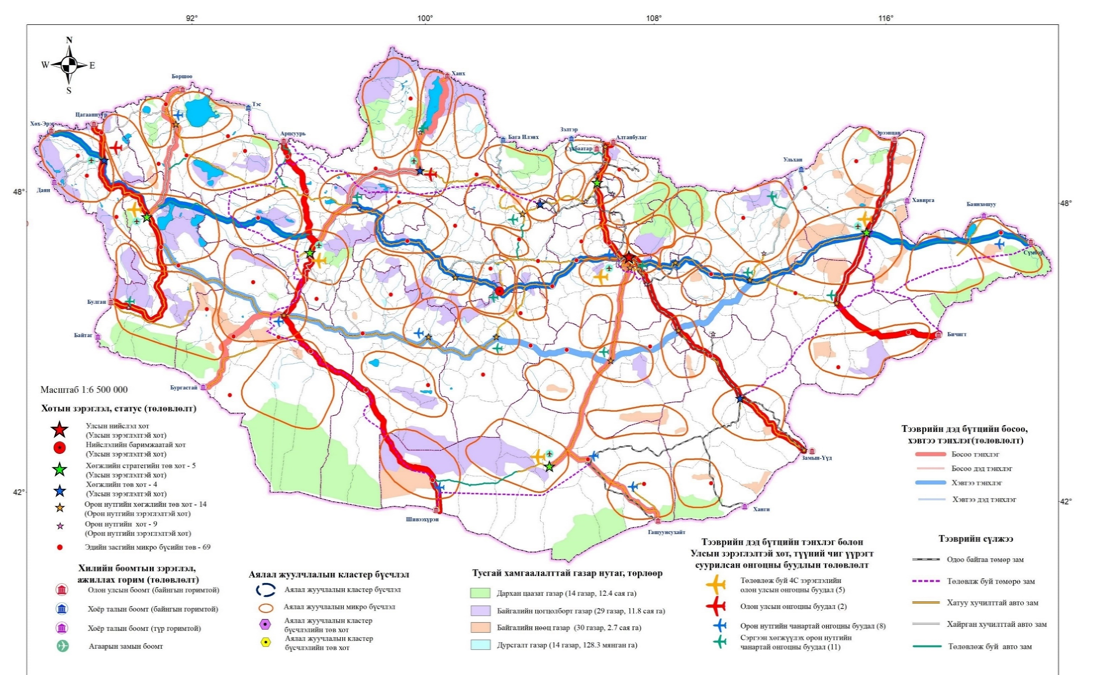
Аялал жуулчлалын хөгжлийн орон зай: (66)

Slide 16
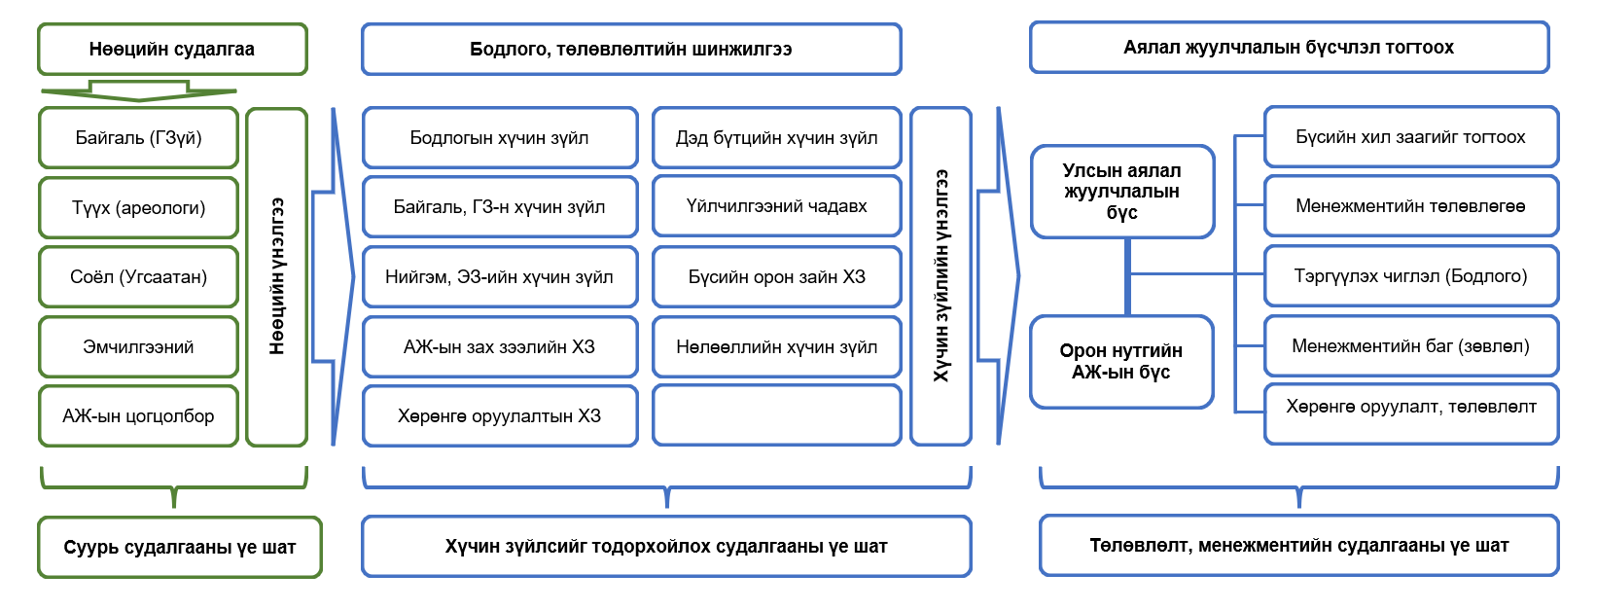

Slide 17
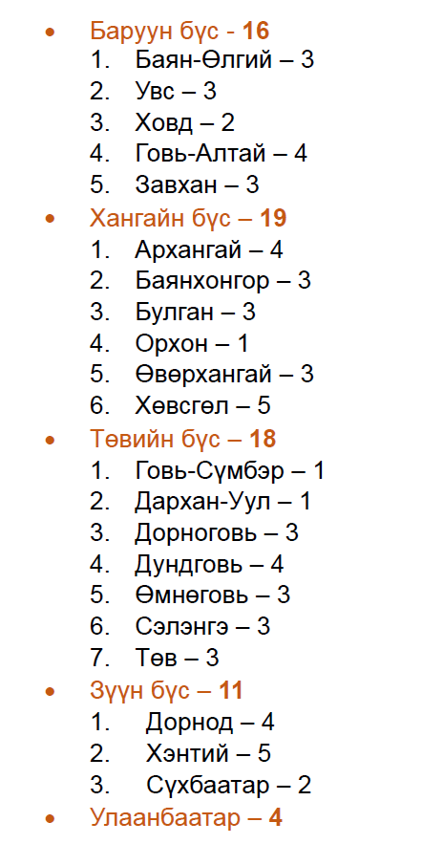
Аялал жуулчлалын хөгжлийн орон зай: (66)
УИХ-ын 2024 оны 64 дүгээр тогтоол.

Slide 18
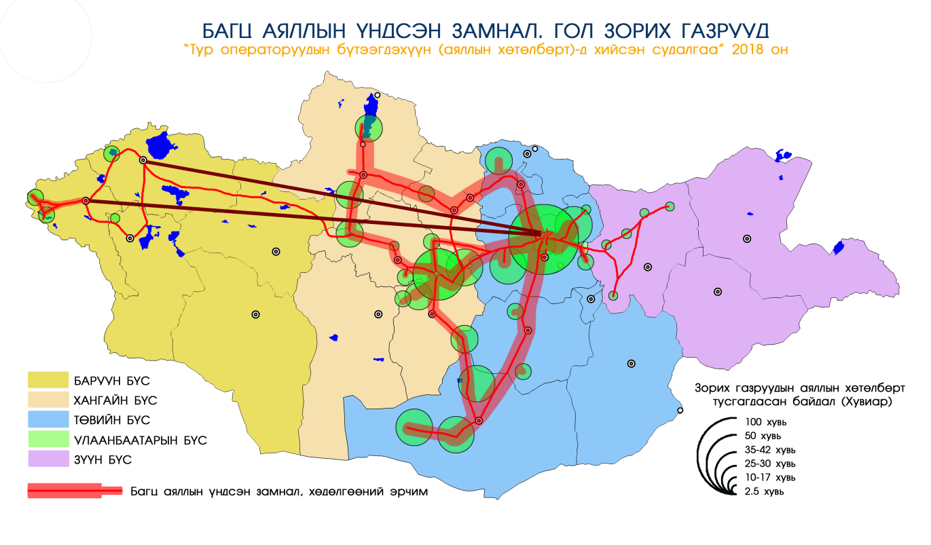

Slide 19
Зорих үзмэр (сэтгэл татах)
АЖ-ын бүсчлэл
(Зорих газар)
АЖ-ын кластер
АЖ-ын бүс нутаг
Байгаль, газарзүйн болон түүх, соёлын дурсгалт газрууд
Үйлчилгээний дэд бүтцийг хангасан, төрөлжсөн
Хэд хэдэн зорих газрыг дэд бүтцээр холбосон
Бүх төрлийн дэд бүтэц, хүрэх боломжийг бүрэн хангасан
Үнэ цэн, үнэт зүйл
Бусдаас ялгарах үйлчилгээний хэв шинж, өнгө төрх
Өөр хоорондоо харилцан хамаарал бүхий гинжин хэлхээ
Жуулчдыг саадгүй нэвтрүүлэх чадавхи, өрсөлдөх чадвар
Сум, орон нутаг, нутгийн иргэдийн оролцоо
Сум, орон нутгийн удирдлага, ААН-ын хамтын ажиллагаа
Хил залгаа аймаг, ЭЗ-ийн бүсийн удирдлага, хамтын ажиллагаа
ЭЗ-ийн бүсийн болон төрийн нэгдсэн бодлого

Slide 20
АЯЛАЛ ЖУУЛЧЛАЛЫН ЗӨВЛӨЛ
(бүсийн, аймгийн, орон нутгийн г.м)
Хяналтын зөвлөл
Гүйцэтгэх удирдлага
Хоол, зоогийн үйлчилгээ
Отоглох цэгийн үйлчилгээ
Авто засварын үйлчилгээ
Аяллын үйлчилгээ
Байр, сууцны үйлчилгээ
НОГООН ЭДИЙН ЗАСАГ

Slide 21
Нэмүү өртөгийн сүлжээний бүтэц
Үнэ цэн
Тээвэр (Анхдагч)
Байр, сууц
(Анхдагч)
Хоол, унд
(Анхдагч)
Худ. авалт
(Анхдагч)
Нэмэлт үйлчилгээ
(Анхдагч)
Байр, сууц
(Анхдагч)
Хоол, унд
(Анхдагч)
Худ. авалт
(Анхдагч)
Нэмэлт үйлчилгээ
(Анхдагч)
Аяллын үйлчилгээ
(Анхдагч)
Аялагчийн анхдагч худалдан авалт
Анхдагч ханган нийлүүлэгч
Аялагч, жуулчид
Зам дагуух үйлчилгээ
Дундын ханган нийлүүлэгчид
Үр өгөөж
Аялагч төвлөрсөн бүс
Худалдан авалтийн мөнгөн урсгалын хэмжээ
Жуулчны зорих газар
Эх сурвалж: Амгалан Ө. Судалгааны ажлын тайлан. 2023

Slide 22
АНХДАГЧ ХАНГАН НИЙЛҮҮЛЭГЧ
(Жуулчин илгээгч бүсийн)
ДУНДЫН ХАНГАН НИЙЛҮҮЛЭГЧ
АНХДАГЧ ХАНГАН НИЙЛҮҮЛЭГЧ (Орон нутгийн)
Үнэ цэн
58 %
24 %
18 %
АЯЛАГЧ, ЖУУЛЧИД
35 %
30 %
35 %
Үр өгөөж
I төвшний
Динамик
II төвшний
Сөрөг итгэлцүүр
Эерэг итгэлцүүр

Slide 23
АНХААРАЛ ХАНДУУЛСАН ТАНД
БАЯРЛАЛАА
amglan24@gmail.com
Amgaa Ulziikhtag
77003828

